Slide 1
Sistemas Tolerantes a Falhas
Sistemas M de N
Redundância Dinâmica
Redundância Híbrida

Slide 2
Sistemas M-de-N
Consiste em N módulos idênticos
Falha quando menos do que M módulos estão funcionais
Mais conhecido é o TMR (2 de 3)

Slide 3
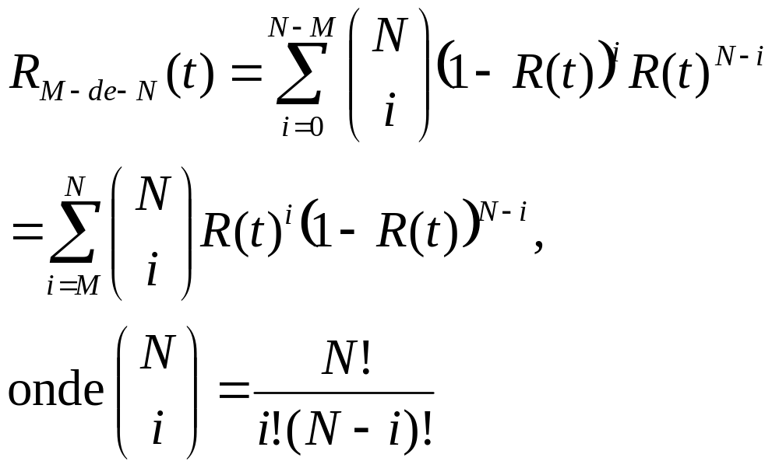
Confiabilidade de Sistemas M de N
N módulos idênticos
R(t): Confiabilidade de um módulo individual
Confiabilidade é a probabilidade de que N-M ou menos módulos tenham falhado no tempo t (pelo menos M estão funcionais)

Slide 4
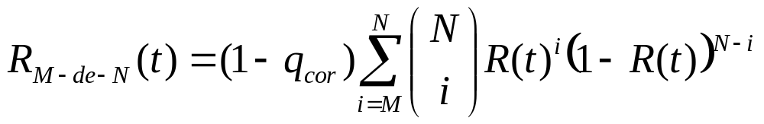
Falhas Correlatas
Independência estatística de falhas no módulos é a chave para alta confiabilidade
Falhas correlatas podem diminuí-la drasticamente
Falhas correlatas são difíceis de serem estimadas
Ex. q_{cor} – probabilidade de que todo o sistema sofra uma falha global

Slide 5
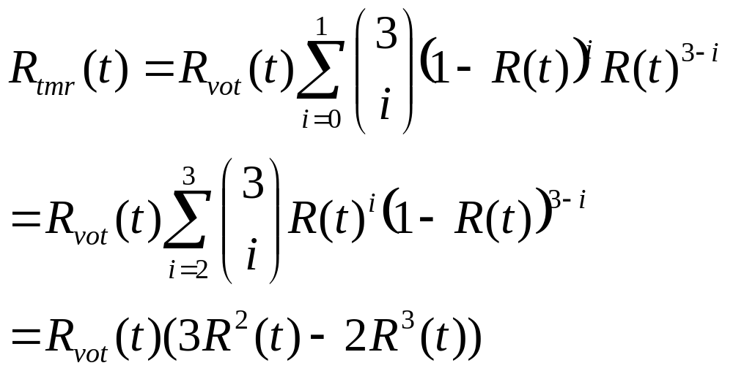
Confiabilidade do TMR
M=2, N=3: sistema funcional se pelo menos 2 módulos estiverem operando
Um votante escolhe a saída da maioria
Votante pode falhar: R_{vot}(t)

Slide 6
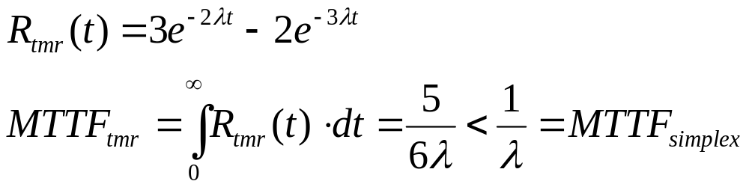
Taxa de Falha Constante
R(t) = e^{-λt}
Supondo que R_{vot}(t) = 1

Slide 7
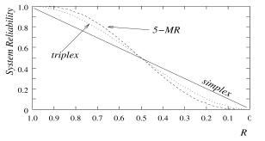
Cluster de Redundância N-Modular (NMR)
Cluster M de N com N ímpar e M=(N+1)/2
Assume-se taxa de falha negligível do votante:R_{vot}(t)=1
Abaixo de R=0,5 a redundância se torna uma desvantagem
Usualmente R >> 0,5

Slide 8
Falhas Compensativas e Não Sobrepostas
Premissa conservadora: toda falha no votante leva a uma saída errônea e qualquer falha em 2 módulos é fatal
Contra-Exemplo: Um módulo com 1 bit de saída preso em 1 e outro módulo preso em 0 – O TMR funciona normalmente
Outro exemplo: Um módulo possui somador defeituoso, e outro possui o multiplicador

Slide 9
Votante
Um votante recebe entradas X₁, X₂, ..., X_{n} de um cluster M de N e gera uma saída representativa
Votante mais simples: comparação bit a bit dos valores
  Processadores precisam ser idênticos, sincronizados e usar o mesmo software
  De outra forma, os dois podem gerar resultados levemente divergentes, especialmente nos últimos bits

Slide 10
Pluralidade de Votação
Declaramos duas saídas X e Y como praticamente idênticas se |X – Y| < δ, para um δ especificado
Um votante de pluralidade k procura por um conjunto de pelo menos k saídas praticamente idênticas
Uma das saídas do conjunto é escolhida, ou a sua média
Ex. Para δ = 0,1 e as saídas 1,10; 1,11; 1,32; 1,49 e 3,00; o conjunto escolhido seria {1,10, 1,11}

Slide 11
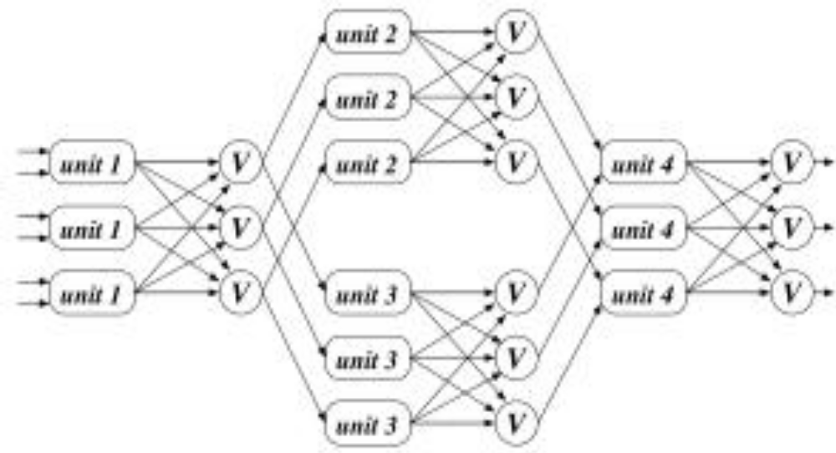
Variações do NMR
Redundância Modular no nível de Unidade
  Votantes não são mais críticos
  Falha em um votante não é pior do que qualquer outra unidade
  Erros não são propagados
  Pode-se aplicar replicação e votação em níveis mais baixos

Slide 12
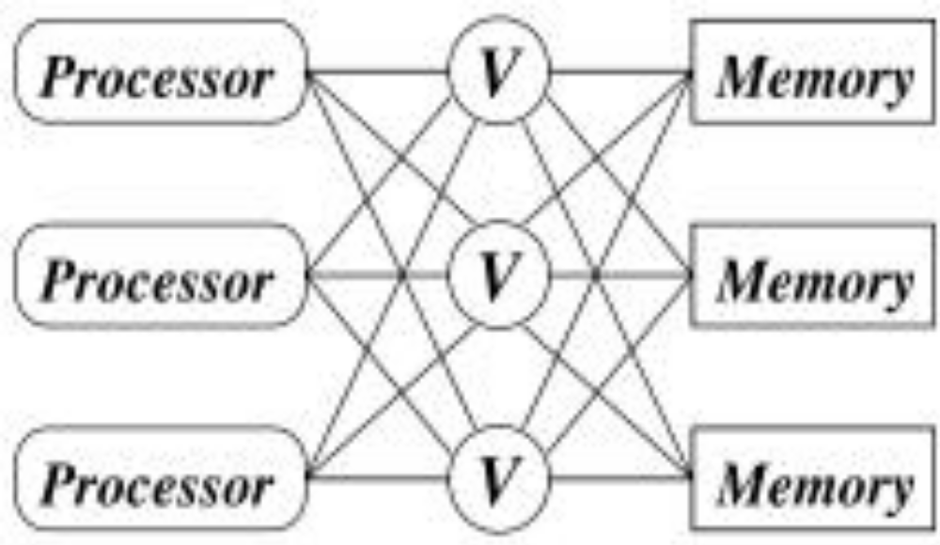
Sistema Processador/Memória Triplicado
Comunicações em ambos os sentidos passam votação
Maior confiabilidade do que 1 única votação em uma estrutura processador / memória triplicada

Slide 13
Redundância Ativa / Dinâmica
Nos exemplos anteriores, uma quantidade considerável de hardware é utilizada para mascarar erros instantaneamente
Em muitos casos, erros temporários podem ser aceitáveis se
  O sistema puder detectá-lo
  Substituir o módulo defeituoso por um outro
  Reconfigurar-se
Isto é chamados redundância dinâmica (ativa)

Slide 14
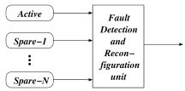
Substitutos Ligados
Todos os N módulos substitutos ficam ligados (ativados) e possuem a mesma taxa de falha, resultando em um sistema paralelo básico com N+1 módulos
R_{din}(t) = R_{dru}(t)[1-(1-R(t))^{N+1}], onde
  R(t): Confiabilidade de 1 módulo
  R_{dru}(t): Confiabilidade da Unidade de Detecção e Reconfiguração

Slide 15
Substitutos Desligados (Standby)
Módulos substitutos ficam desligados e não podem falhar até se tornarem ativos
C (fator de Cobertura): probabilidade de que um módulo ativo seja corretamente diagnosticado e desconectado, e um substituto bom seja conectado
Cálculo complicado para o caso geral
Para o caso específico
  N muito grande; taxa de falha constante λ
  Taxa de falhas não-recuperáveis: (1-C)λ
R_{din}(t)=R_{dru}(t)e^{-(1-c)λ}

Slide 16
Redundância Híbrida
NMR mascara falhas permanentes e intermitentes
Sua confiabilidade diminui abaixo da de um único módulo para longos períodos
A Redundância Híbrida supera isto adicionando módulos reserva para substituir módulos ativos uma vez que se tornem defeituosos
Um sistema híbrido é composto por um núcleo de N processadores (NMR) e K substitutos

Slide 17
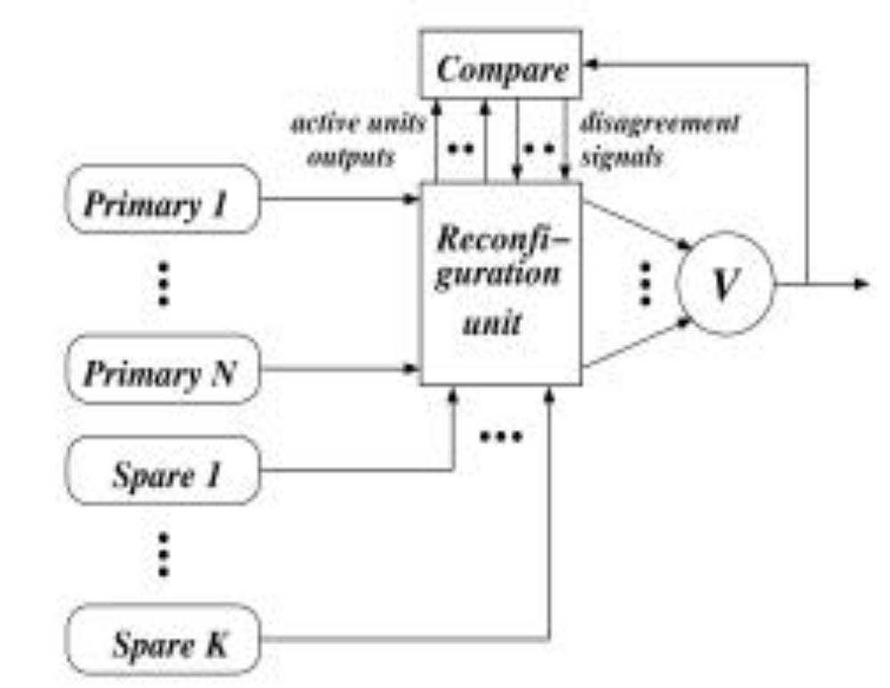
Redundância Híbrida

Slide 18
Confiabilidade
R_{hibr}(t) = R_{vot}(t)R_{rec}(t)[1-mR(t)(1-R(t))^{m-1}-(1-R(t))^{m}]
m = K+3: número total de módulos
R_{vot}(t): Confiabilidade do votante
R_{rec}(t): Confiabilidade do circuito de reconfiguração
Assumindo que qualquer falha no votante ou circuito de comparação causa a falha de todo o sistema
Na prática nem todas as falhas são fatais – Confiabilidade é mais alta

Slide 19
Redundância Sift-Out
Todos os módulos ficam ativos
Comparação das saídas de cada módulo com as de outros módulos operacionais
Módulo cuja saída discordar é desativado (peneirado)
Escolha não pode ser muito agressiva, pois a maioria das falhas é transiente
Expurgar um módulo somente se este produzir saídas incorretas por um longo período de tempo

